Slide 1
ИС «Отдел кадров»
Афанасьева Дина, ИС-302(с)

Slide 2
Задача
Задача – информационная поддержка деятельности отдела кадров.
Различают три группы сотрудников: а) администрация; б) преподавательский и инженерно-технический состав (по кафедрам); в) технический персонал. БД должна содержать штатное расписание по отделам (кафедрам) с указанием количества ставок по должностям, включать архив сотрудников и учитывать сотрудников, находящихся в отпуске по уходу за ребенком.
БД должна предоставлять возможность составления должностных (штатных) расписаний по кафедрам и отделам и следующих списков:
вакансий (с учётом сотрудников, находящихся в отпуске по уходу за ребенком, т.е. с указанием даты, до которой ставка свободна);
пенсионеров;
людей предпенсионного возраста (не более 2-х лет до пенсии);
бездетных сотрудников;
юбиляров текущего года;
многодетных сотрудников (трое и более детей);
ветеранов (работающих в институте не менее тридцати лет);
сотрудников, работающих более чем на одной ставке.

Slide 3
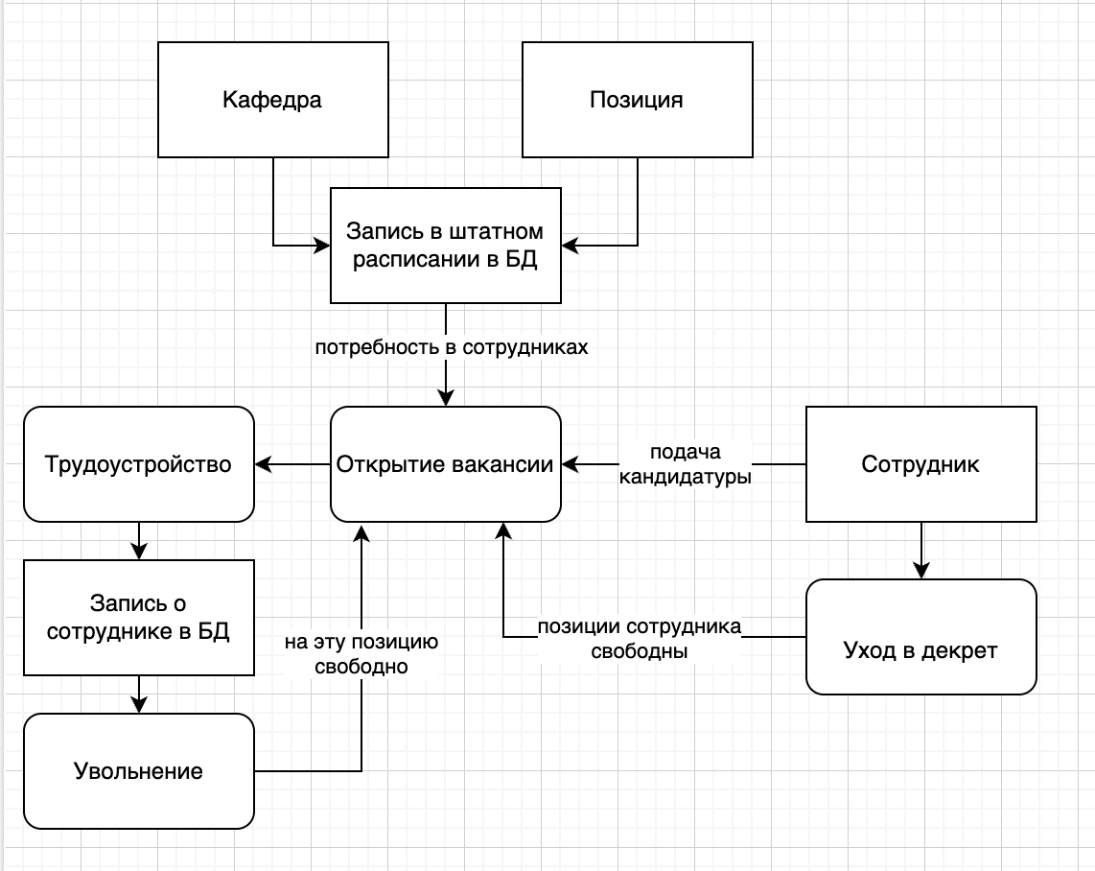
Диаграмма потоков данных

Slide 4
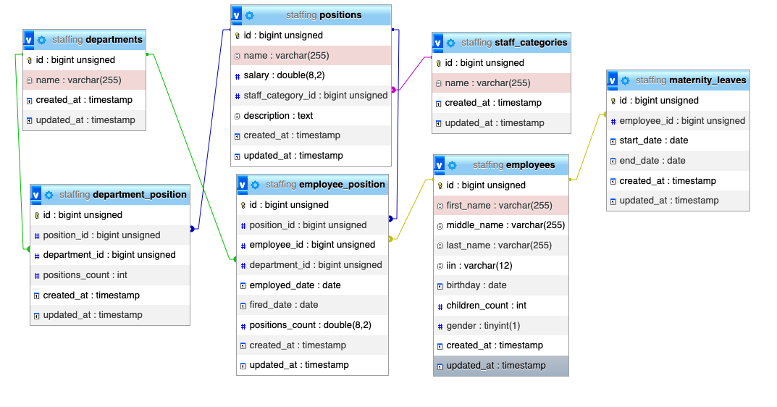
Диаграмма «сущность-связь»

Slide 5
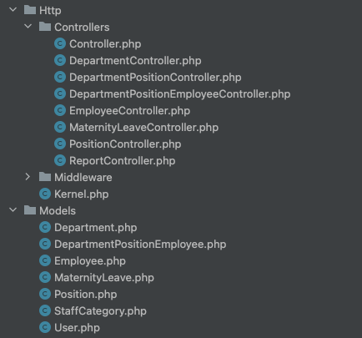
Классы работы с данными

Slide 6
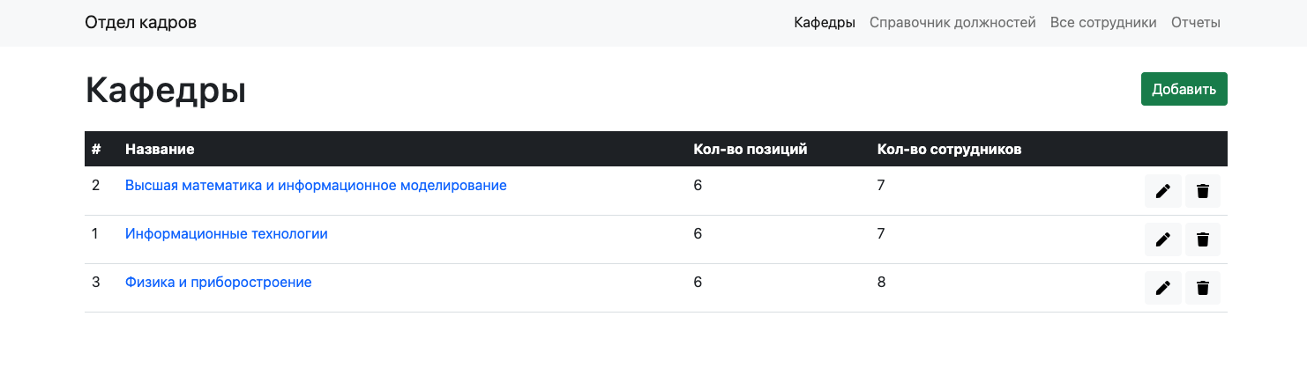
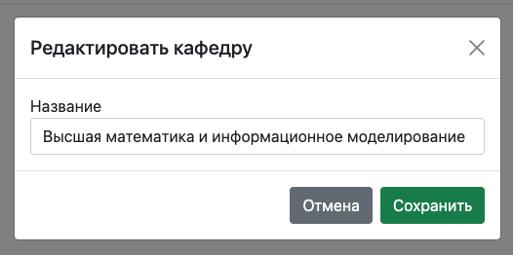
Экран «Кафедры»

Slide 7
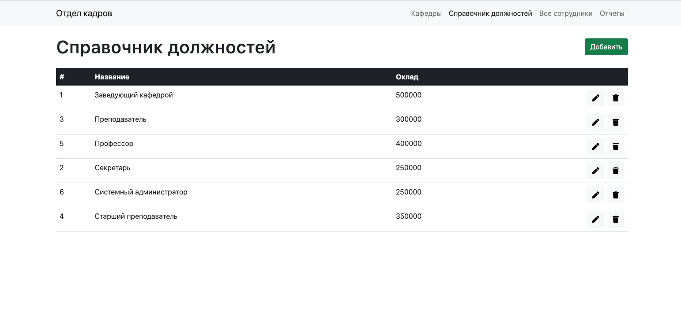
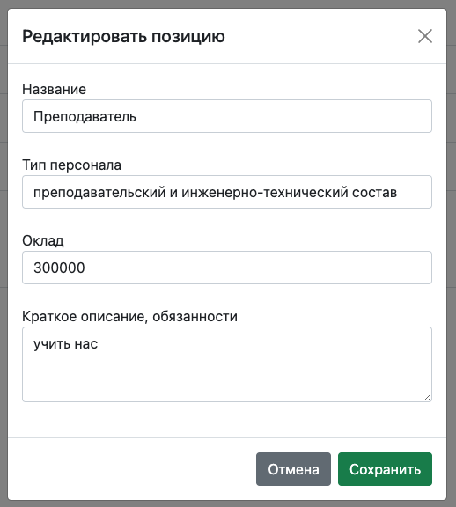
Экран «Справочник должностей»

Slide 8
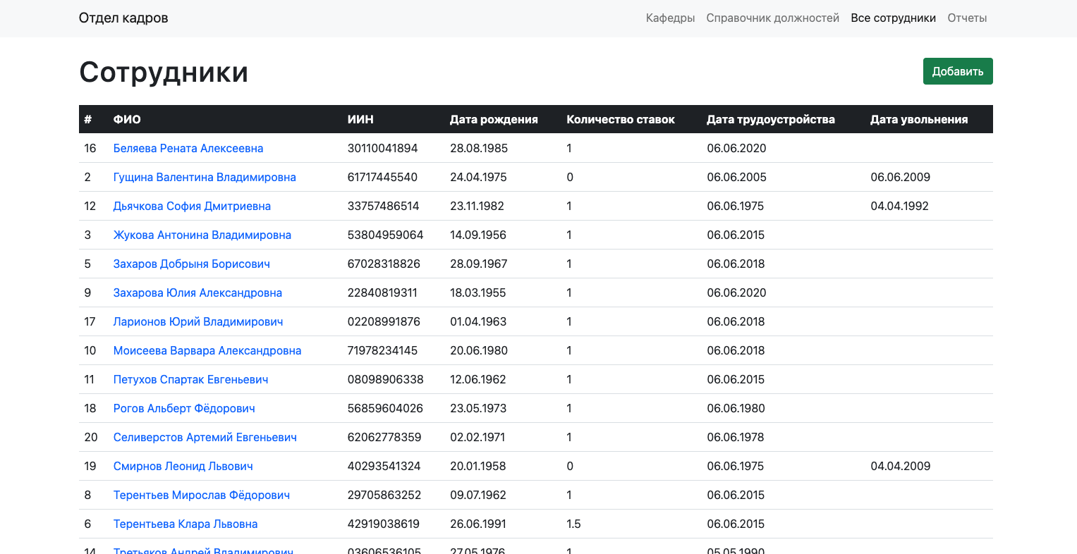
Экран «Сотрудники»

Slide 9
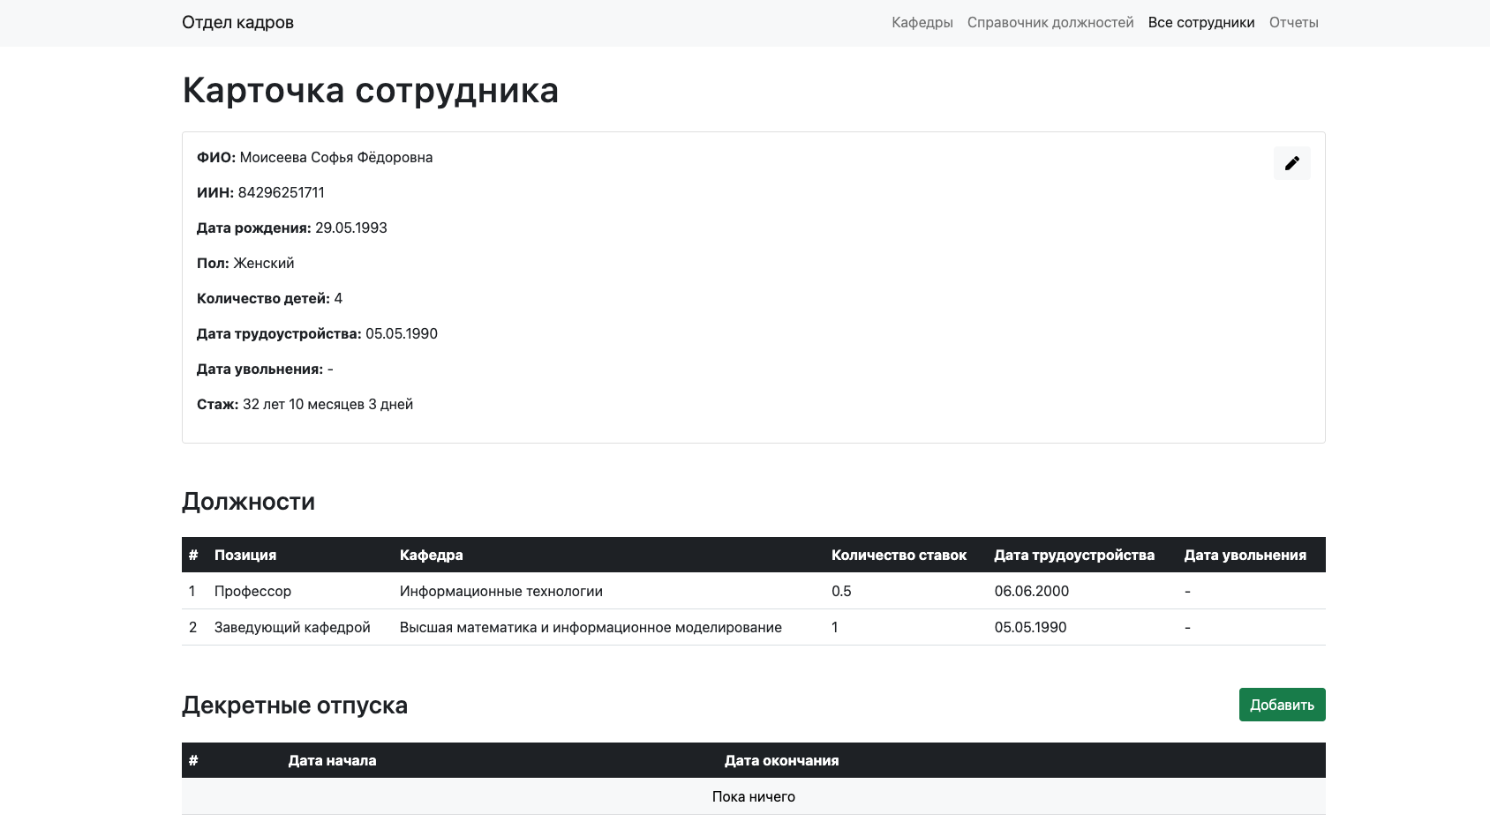
Экран «Карточка сотрудника»

Slide 10
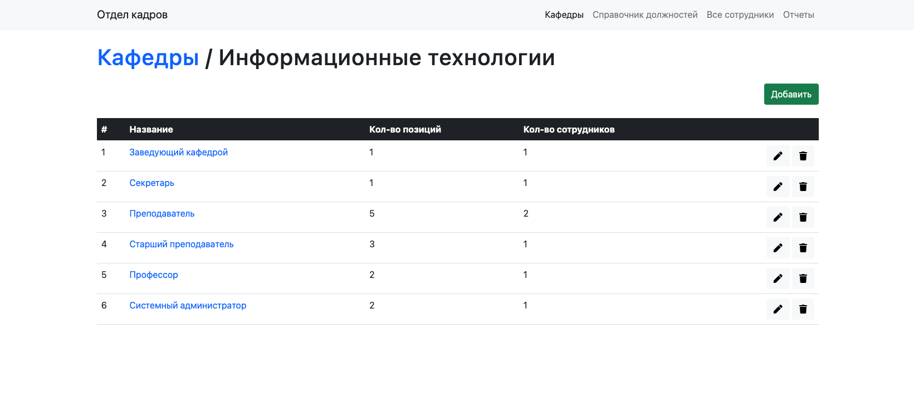
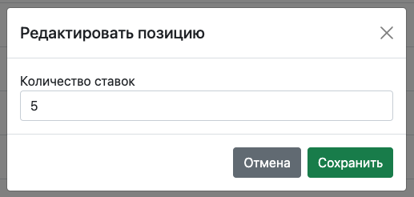
Экран «Кафедра»

Slide 11
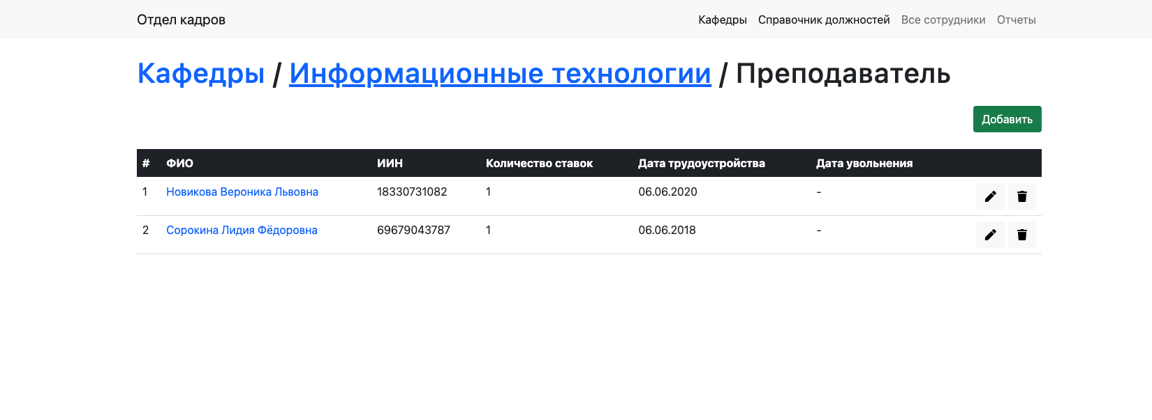
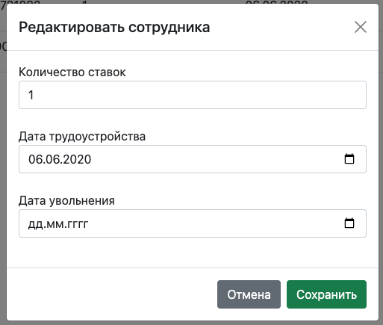
Экран «Ставка кафедры»

Slide 12
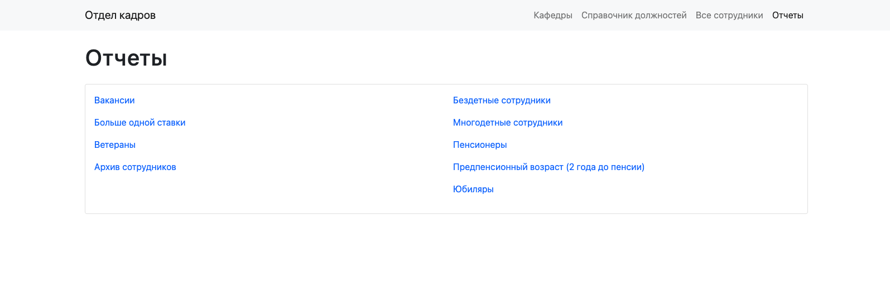
Экран «Отчеты»

Slide 13
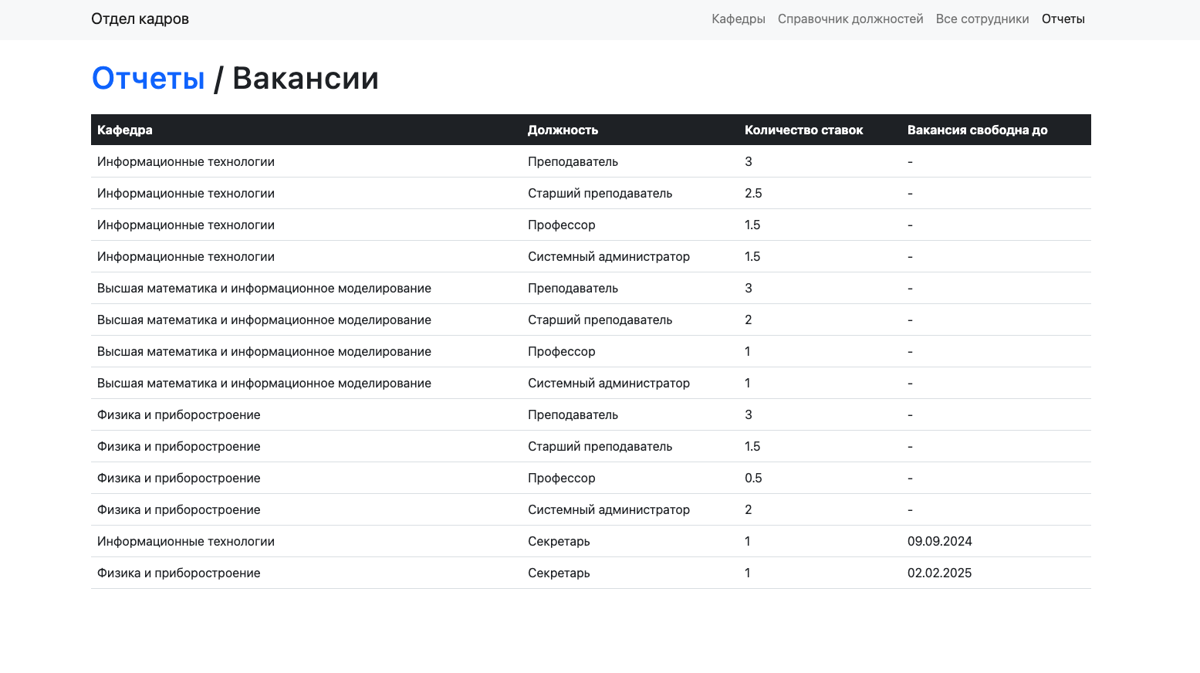
Экран «Вакансии»

Slide 14
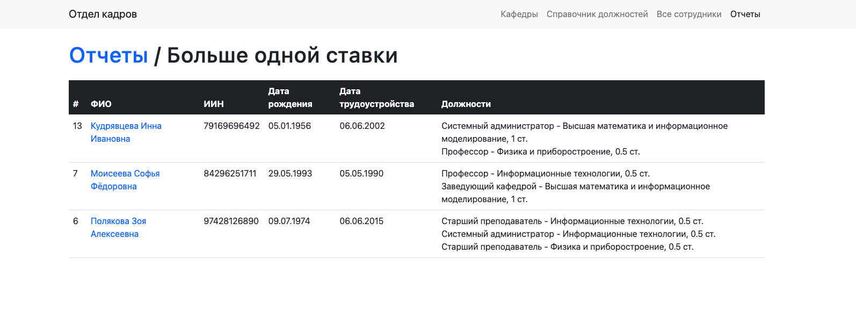
Экран «Больше 1 ставки»

Slide 15
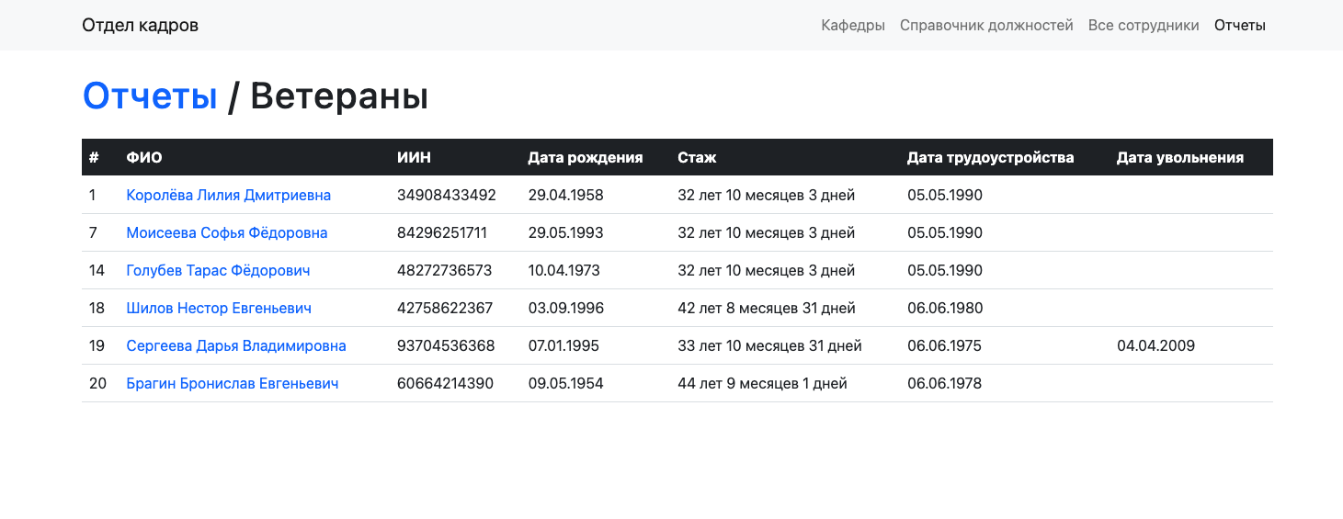
Экран «Ветераны»

Slide 16
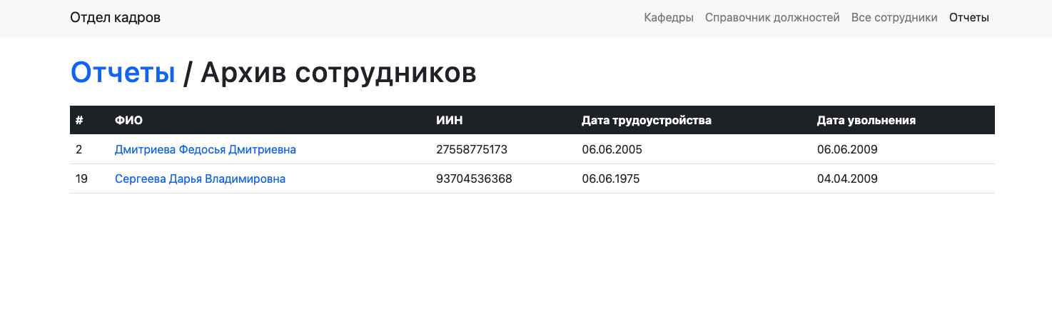
Экран «Архив сотрудников»

Slide 17
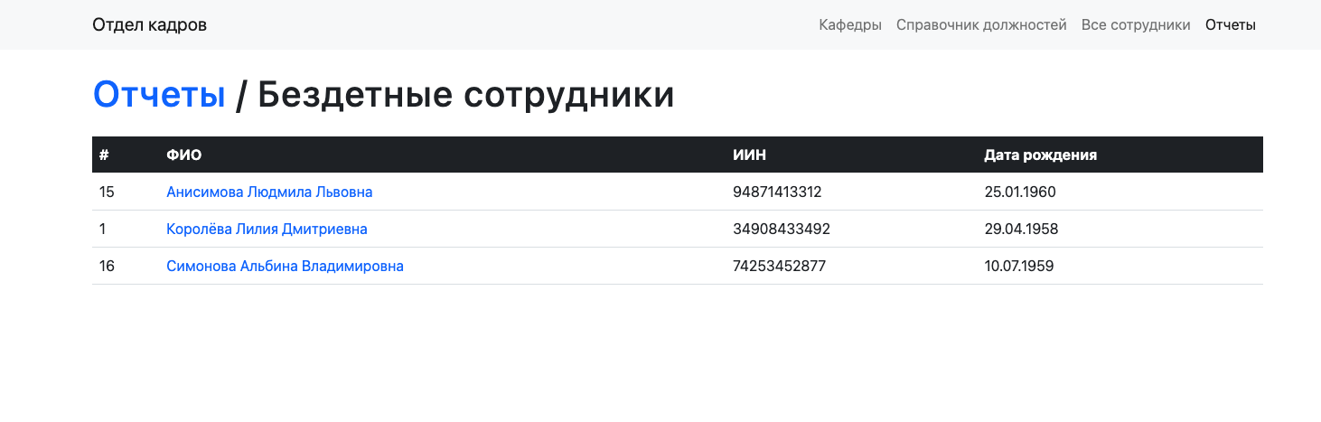
Экран «Бездетные сотрудники»

Slide 18
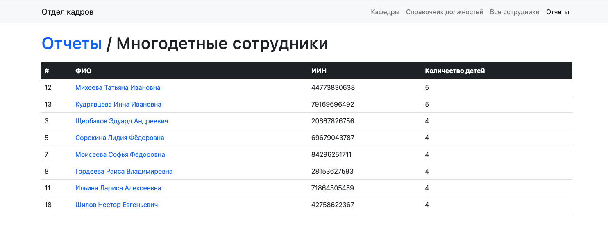
Экран «Многодетные сотрудники»

Slide 19
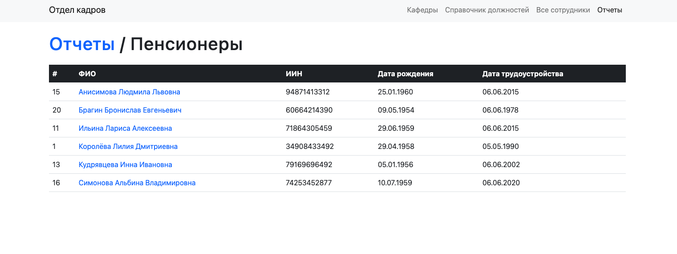
Экран «Пенсионеры»

Slide 20
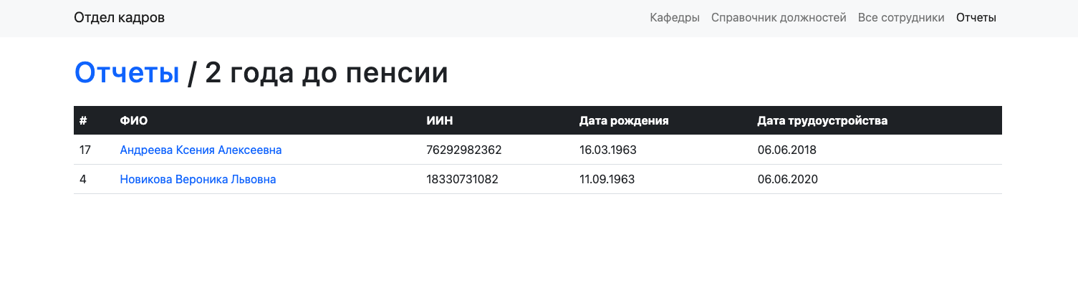
Экран «Предпенсионный возраст»

Slide 21
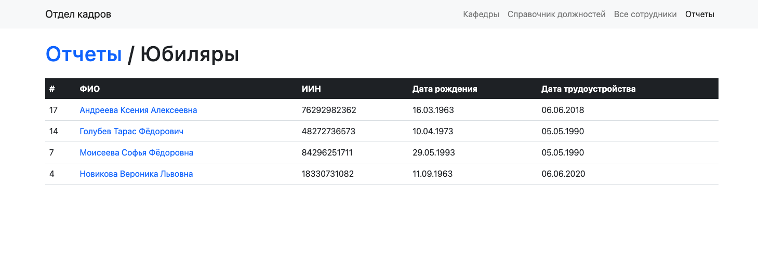
Экран «Юбиляры этого года»

Slide 22
Ссылка на github
https://github.com/afanasyevadina/staffing_is

Slide 23
Спасибо за внимание!

